Slide 1
Extracció BBDD de COBATEST (Excel file)
Dades desagregades (Excel file) (1 arxiu per centre)
Depuració de les dades (sintaxis STATA)
Depuració de les dades
Taula final de la BBDD de COBATEST
+
+
+
+
+
+
Taules finals per centre
Taula final pel càlcul dels indicadors
+
+
+
+
+
+
Dades agregades (indicadors calculats) (1 arxiu per centre)
Càlcul d’indicadors globals i per centre

Slide 2
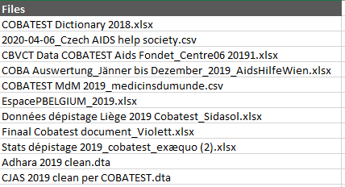
COBATEST Data base extraction 2019/Extracted file/hivtest-2020-05-29-135503.xls
Received Disaggregated data 2019/Disaggregated data received files 2019/*
Extracció BBDD de COBATEST (Excel file)
New Data 09 2019/Disaggregated data received files 2019/*
Dades desagregades (Excel file) (1 arxiu per centre)
Depuració de les dades (sintaxis STATA)
Depuració de les dades
Taula final de la BBDD de COBATEST
+
+
+
+
+
+
COBATEST Dictionary
Disaggregated data requirements.xlsx
Taules finals per centre
Received Aggregated data 2019/Aggregated data Received files 2019/*
New Data 09 2019/Aggregated data/*
Taula final pel càlcul dels indicadors
+
+
+
+
+
+
Dades agregades (indicadors calculats) (1 arxiu per centre)
Càlcul d’indicadors globals i per centre

Slide 3

TABLAS para el REPORT
Figure 1. Flowchart of HIV testing data submission. (p.21)
Table 1. Summary of people screened for HIV. (p.22)
CBVCT 1: People Screened for HIV. (p.23)
CBVCT 2: Proportion of clients who reported to have been previously tested for HIV. (p.24)
CBVCT 3: Proportion of clients who reported to have been tested for HIV during preceding 12 months (p.25)
CBVCT 4: Proportion of clients who reported to have been tested for HIV at the same CBVCT facility during preceding 12 months (p.26)
CBVCT 5: Proportion of clients with reactive HIV screening test result (p.27)
Figure 2. HIV Screening (N) and Reactive Tests (%) by centre in the COBATEST Net. (p.29)
CBVCT 6: Proportion of clients with reactive HIV screning test result who wew tested with confirmatory HIV test (p.30)
CBVCT 7: Proportion of clients with positive confirmatory HIV test result. (p.31)

Slide 4
TABLAS para el REPORT
CBVCT 8: Proportion of clients with false positive test result (p.32)
CBVCT 9: Number of clients needed to test to find a positive HIV (p.33)
Figure 3. Hepatitis C Screening (N) and reactive tests (%) by centre in the COBATEST Net. (p.34)
Figure 4. Syphilis Screening (N) and reactive tests (%) by centre in the COBATEST Net. (p.35)
Table 2. People screened for HIV, screening results and confirmatory test results. (p.36)
Figure 6. Number of people screened for Hepatitis C, proportion of reactive tests and number of centres submiting data by year. (p.37)
Figure 7. Number of people screened for Syphilis, proportion of reactive tests and number of centres submiting data by year. (p.38)

Slide 5
TABLAS para el REPORT
Annex1 - CBVCT 2: Proportion of clients who reported to have been previously tested for HIV by centre with corresponding estimates of indicators taking into account missing information (EMV) (p.42)
Annex1 - CBVCT 3: Proportion of clients who reported to have been tested for HIV during preceding 12 months by centre with corresponding estimates of indicators taking into account missing information (EMV) (p.43)
Annex1 - CBVCT 4: Proportion of clients who reported to have been tested for HIV at the same CBVCT facility during preceding 12 months by centre with corresponding estimates of indicators taking into account missing information (EMV) (p.44)
Annex1 - CBVCT 5: Proportion of clients with reactive screening HIV test result by centre with corresponding estimates of indicators taking into account missing information (EMV) (p.45)
Annex1 - CBVCT 6: Proportion of clients with reactive screening HIV test result who were tested with confirmatory HIV test by centre with corresponding estimates of indicators taking into account missing information (EMV) (p.46)
Annex1 – CBVCT 7: Proportion of clients with positive confirmatory HIV test result by centre with corresponding estimates of indicators taking into account missing information (EMV)

Slide 6
TABLAS para el REPORT
Annex2: Completeness of indicator reporting by each COBATEST network member (p.48-49)
Aquest, qui el fa?? es de dades origen rebudes.
Annex3: People screened for HIV (N) and reactive tests (n,%) by centre in the COBATEST network (p.50) És la mateixa que Annex1 – CBVCT 5, oi?
Annex4: People screened for syphilis (N) and reactive tests (n,%) by centre in the COBATEST Network (p.51) sembla que pot treure’s de Figure4 data,oi ??
Annex5: People screened for Hepatitis C (N) and reactive tests (n, %) by centre in the COBATEST Network (p.52) sembla que pot treure’s de Figure3 data, oi??
Annex6: People screened for HIV (N) and reactive tests (n,%) by sociodemographic characteristics of tester and centre in the COBATEST

Slide 7
Preguntas generales
En el fichero de la extracción de la BBDD, faltan variables: SyphEverTested, SyphTestedLastYear, HCVEverTested y HCVTestedLastYearSameCBVCT.
Deberían estar? No tenemos estas variable en nuestra BBDD, pues en el formulario no se recoge. Pero diría que no se usan para calcular los indicadores.
En el diccionario de datos se especifican códigos para los missings (p.ej. 9, 9999, etc.).
Por otro lado, hay variables categóricas con categorías
3: Don’t know,
4: does not want to tell,
5 not asked
y algunas incluyen otros valores (p.ej 8) o la celda vacía (NAs)
Cómo unificamos los missings? A efectos de calculo de indicadores, los ponemos todos a Nas (Excel: celda vacía)?
Sí, podemos considerar todos estos casos como missings.
En el diccionario se especifica que las fechas vengan en formato dd.mm.yyyy . Para analizar datos es mejor usar yyyy-mm-dd (permite reordenar sin ambigüedad). Cambiamos? Se puede canviar a otros, por ejemplo dd-mm-yyyy. Puedes cambiar, como mejor te vaya.
No se toca.

Slide 8
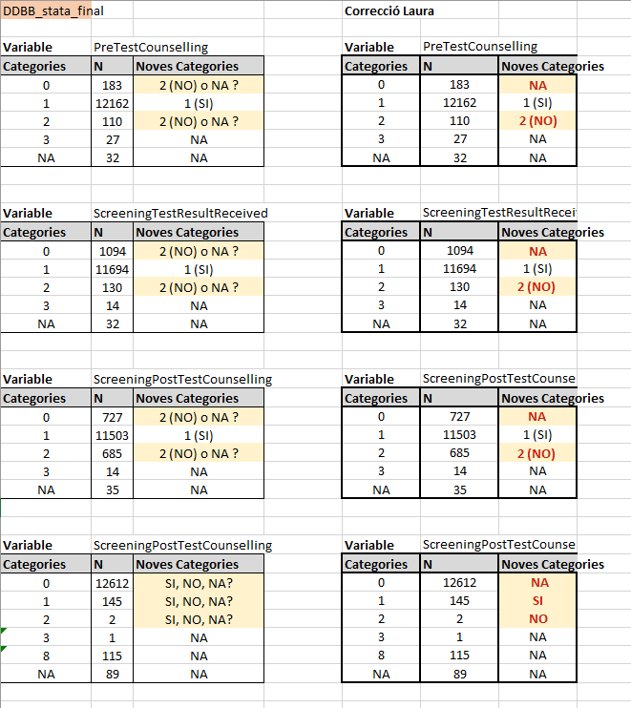
Preguntas generales
En el diccionario de datos se especifican códigos para los missings (p.ej. 9, 9999, etc.).
Por otro lado, hay variables categóricas con categorías
3: Don’t know,
4: does not want to tell,
5 not asked
y algunas incluyen otros valores (p.ej 8) o la celda vacía (NAs)
Cómo unificamos los missings? A efectos de calculo de indicadores, los ponemos todos a Nas (Excel: celda vacía)?
Sí, podemos considerar todos estos casos como missings.

Slide 9
Preguntas generales
Edad.
La edad respecto a qué fecha viene dada (2018, 2019, 2020, en el momento de la visita)? La edad se calcula respecto a la fecha de visita.
En algunos casos tenemos edad en formato decimal: 25,241234 años. La podemos truncar a 25 o recalcular con DateOfBirth o Dateofvisit. Qué haríamos? En nuestra BBDD tenemos la variable edad calculada (a partir de la fecha de nacimiento y la fecha de visita) en formato decimal. Teniendo en cuenta que no usaremos esta variable para ningún análisis, únicamente para hacer los grupos de edad, la podemos truncar sin problema.
Tinc edats negatives i quan calculo jo l’edat a partir de dateofvisit em surten 2 amb -1 anys. Pot ser que Stata l’estigui calculant amb l’any del sistema?
Identificadores:
Centre: En unos casos tenemos un texto descriptivo i en otros, o no viene informada o tiene un código numérico. Qué criterio seguir y qué valores poner en cada caso? Adjunto Excel con los códigos asignados a cada centro.

Slide 10
Preguntas generales
Identificadores:
CBVCTIdentifier: Qué se debería poner? Dejarlo como está pq no influye en el cálculo de indicadores?
COBATEST_Id: Qué se debería poner? Dejarlo como está pq no influye en el cálculo de indicadores?
Id: Qué se debería poner? Dejarlo como está pq no influye en el cálculo de indicadores?
New_id: Qué se debería poner? Dejarlo como está pq no influye en el cálculo de indicadores?
Este es un tema complejo. En nuestra BBDD, generamos la variable “Id”, para poder identificar repetidores y quedarnos únicamente con las personas testadas, y poder calcular los indicadores con las personas testadas.
Los centros pueden haber usado cualquiera de estos nombres de variables para su identificador único de cliente. He marcado en rojo en el Excel de las variables la variable que se debe usar para cada centro, para identificar repetidores.
Para calcular los indicadores de sífilis i de VHC, tenemos que volver a la tabla con todos los casos (sin eliminar repetidores), pues podríamos haber eliminado algún repetidor de prueba de VIH que en la segunda visita venía a hacerse la prueba de sífilis o VHC, y luego volver a eliminar repetidores para sífilis, y el mismo proceso para VHC.
(soy consciente que es un lío…, cuando quieras hacemos un teams y te lo explico mejor)

Slide 11
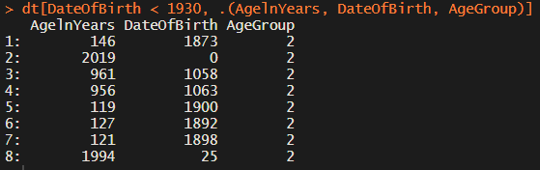
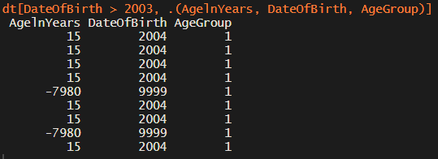
Preguntas generales
En el dataset Adhara. Hay dos variables que no sé identificar: dateoflasthiv y resultlasthiv.
Estas son 2 variables de nuestra BBDD, que no necesitamos para el cálculo de indicadores, y que las eliminamos para la BBDD final.
Tratamiento de fechas.
Hay fechas con formato dd/mm/yyyy con valores dd = 00 y/o mm= 00 y/o yyyy = 0000. Hay que tratar esos valores? Si el año es 0000, ponemos un missing para la fecha, si hay año pero día= 00, asignamos un 15, y si mes= 00 asignamos un 06. No tocamos.
Hay fechas raras en los datos del dataset “Czech_AIDS_help_society”. Algunas se pueden deducir y otras no. Como lo tratamos? Yo pondría missing… No tocamos, no afectan a AgeGroup que se supone fiable..
Fechas en “Medicinsdumunde”.
Tenemos tres fechas de visita: "DateofVisit“, "DateofVisit_SYPH“, "DateofVisit_HCV“. Como Dateofvisit, cuál utilizar? Deberían ser la misma, per si no, usamos la primera, “Dateofvisit”

Slide 12
Preguntas generales
Menores de edad.
En nuestra sintaxis para obtener la BBDD de la extracción, no tenemos en cuenta a los menores de 13 años para los grupos de edad.
Molt important no recalcular. Si ho fem, tenir en compte aquesta norma.
Indicador CBVCT8 falsos positivos.
Usar el denominador de casos reactivos, en lugar del de todos las personas testadas.

Slide 13
Preguntas generales
Las edades en la BBDD de cobatest tool:
En la “edad”, tal como viene en el dataset, hay valores negativos (N = 50).
No son muy negativos y no llegan al -1. En todos los casos tienen “DateOfbirth” posterior a “dateofvisit”. Es decir, han nacido después de visitarse.
Además, siempre tienen “AgeGroupc” en NA (no influyen en el conteo de los indicadores). ¿Qué significan? ¿Los tratamos o se quedan así? Son 50 clientes.​ He revisado los casos, y se trat de errores de data entry con la fecha de nacimiento, así que, como no influyen en el cálculo de indicadores (pq ya no los hemos tenido en cuenta al hacer los grupos de edad), se pueden quedar así. Si en algun momento hay que hacer medias de la edad, entonces sí que hay que asignarles valor missing en la variable edad.
Se quedan. Tratar solo si se usa Edad en algún momento (pej. Medias, etc…)
Hay N = 172 clientes menores de 13 años. ¿Se quitan? ​He revisado todos los casos, y podemos assumir que son errores de data entry con la fecha de nacimiento, así que yo no los eliminaria, únicamente los consideraría missing para los grupos de edad. Si en algun momento hay que hacer medias de la edad, entonce si que hay que asignarles valor missing en la variable edad.
(Update)
Respecto a los menores de 16 años, he revisado los casos, y he visto que los casos de menores reales (no atribuïbles a errores de data entry con la fecha de nacimiento) tienen informado el grupo de edad.
Así que si la edad és inferior a 16 años y AgeGroupc== 1, se deberían eliminar.
Menores de 16 años con AgeGroupc == 1 (informada) son menores “reales” y se eliminan. Los menores de 16 años restantes deben ser errores de data entry i por lo tanto deben tener AgeGroup = NA. No los eliminamos para no perder la información en otras variables (Pej. MSM, SW, PWID, ….)

Slide 14
Preguntas generales
En Medicines du Munde (datos desagregados):
Tienen tres fechas de visita: Para VIH, para Syph i para VHC. En las dudas revisadas se dice que deberían ser iguales pero no siempre es así en los datos.
Entonces se marca una regla: Si no son iguales, usar la Dateofvisit (VIH). Ahora bien, faltaria tratar un caso:
¿Qué hago si Dateofvisit no viene informada i las otras dos sí?¿Cuál pongo?
Y, si solo viene una informada que no sea la de VIH, entiendo que pongo esa, ¿verdad?
​Aquí la cuestión es que pueden hacerse mas de 1 test, o que pueden hacerse únicamente el de sífilis o el HCV y no hacerse el de VIH...
Para calcular los indicadores de VIH, se debería seleccionar los que se han hecho prueba de VIH, entonces estos deben tener informada la Dateofvisit (VIH). El resto de fechas aquí no afectan.
Para contar los indicadores de sífilis, debemos seleccionar los que se han hecho la prueba de sífilis, y en estos casos la fecha de visita a tener en cuenta debería ser la DateofVisit_SYPH (que debe ser la misma que la Dateofvisit (VIH) si también se ha hecho la rueba de VIH.
Y lo mismo para los indicadores de VHC, con la fecha de visita DateofVisit_HCV.
Para VIH tomamos Dateofvisit en el preproc. de datos. Desagg_XX
Para Sifilis tomamos DateofVisit_SYPH en…
Para VHC tomamos DateofVisit_HCV en…
Para la selección de los indicadores se usa ScreeningHIVTEst para HIV, HCVScreeningTEstREsult para VHC i SyphScreeningTestResult para Sífilis. Si Medicines du munde tiene bien informada esta variable debería de bastar. COMPROBAR!!!!!!
TO DO!

Slide 15
Preguntas generales
En los datos agregados de la carpeta “New Data 09 2019” viene el excel: “data opttest_Foundation for Social Education.xlsx” de FSE Polonia.
Estos datos no siguen la plantilla para datos agregados. Con él viene un word tambien que dice que de ese excel puede aprovecharse la parte de sífilis i vhc.
Habria que pasar esos datos a un formato como el de la plantilla que es el que uso para el proceso del cálculo de indicadores. ¿Qué hacemos? ​Revisando el Excel, tal vez se puedan sumar manualmente a las tablas finales, pues seran únicamente un par de números.
FSE Polonia.
Los datos de FSE Polonia vienen en formato raro. Puedo incluir-los si generamos su excel de datos aggregados poniendo sus valores en las casillas correspondientes. Lo hacemos? Si no te va a supone rmucho trabajo si. No se, lo hablamos mañana en la reunión.
Faig sifilis i Vhc. Vih no s’ha de fer perque entra en les dades agregades de Polonia. El tal d’edat s’assumeix error amb <25->25 agafant el tal als 29 anys. Només cal completar CBVCT1 i CBVCT5.
En el indicador CBVCT_1 se utilizan “people screened for hiv” en que programáticamente me he guiado por el WORD y uso: ScreeningTestResult ¡= NA y HIVTestUsed ¡= NA.
Por otro lado, en CBVCT_9 se definen “Number of clients tested” donde se usa ScreeningHIVTest = 1.
Utilizando una definicion o otra los datos son parecidos pero no son exactamente iguales. Hay pequeñas variaciones.
¿Lo dejo como está definido ahora o lo modifico para unificar criterios?
​ESto se debe a que en nuestra BBDD del tool originalmente no tenemos la variable screeningHIVTest, sinó que hay que crearla, y para crearla usábamos ScreeningTestResult ¡= NA y HIVTestUsed ¡= NA.
Revisando nuestra sintaxis, veo que únicamente usamos HIVTestUsed ¡= NA, así que por eso hay alguna diferencia.
Creo que mejor usar ScreeningHIVTest = 1 para ambos indicadores. Usamos ScreeningHIVTest == 1.

Slide 16
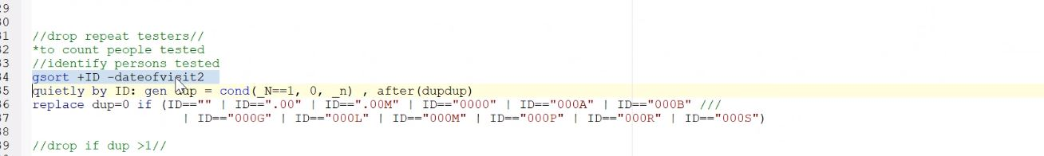
Preguntas generales
Lo de los duplicados me gustaría hablarlo por videollamada. Tengo dudas en como se escogen los duplicados según el test realizado (qué variables utilizar para filtrar).
Para VIH, ScreeningHIVTest == 1. Agafem última visita i cal treure alguns ID.
Duplicados. Cuando había que quitar duplicados, quitábamos también algunos IDs específicos: .00, .00M, 0000, 000A, etc...
Entiendo que hay que quitar los mismos en los tres procesos de quitar duplicados: En HIV, en HVC i en SYPH. Correcto?
En cada caso he mirado si realmente estos IDs tenian duplicados. En algunos casos sí però en otros son tests únicos. Enconces no debería de tratarse como duplicados, verdad? ​
Estos IDs que quitamos para duplicados, qué les ocurria? Eran pruebas? Algunos tienen Cobatest_id definido. Ademàs, hay casos que los duplicados bajo uno de estos códigos tienen hasta 4 cobatest_id distintos. Son tests distintos? Como debería tratarlos? Los quitamos igual?
​No, estos casos eran los que no se podían considerar duplicados, aunque el sistema los detectara como tal, y lo que yo hacía era no contarlos como duplicados para no eliminarlos. No hay que eliminar ninguno de estos casos.

Slide 17
Preguntas generales
Como filtramos por VIH test, Sifilis Test i VHC test?
Para VIH indicadores usar filtro ScreeningHIVTest == 1.
Para Sifilis indicadores usar filtro SyphScreeningTestResult != NA (informada).
Para VHC indicadores usar filtro HCVScreeningTestResult != NA (informada)
En la figura 2. Tenemos datos desagregados que son tests (hay personas con más de un test) i los datos agregados son personas testeadas (number of clients with…). Por lo tanto podemos hacer dos cosas:
O, no quitamos duplicados en los datos desagregados i mostramos N_screened i N_reactive por centro como tests tanto para los desagregados como los agregados i explicamos que unos son tests i los otros clientes
O, quitamos duplicados a todos pero para Fondet i Exaequo que no tienen Ids para quitar duplicados usamos los testeados explicándolo como casuísticas especiales.
Se dan las Ns con duplicados i sin duplicados para los datos desagregados i se elige a posteriori.

Slide 18
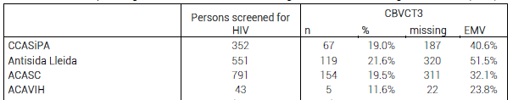
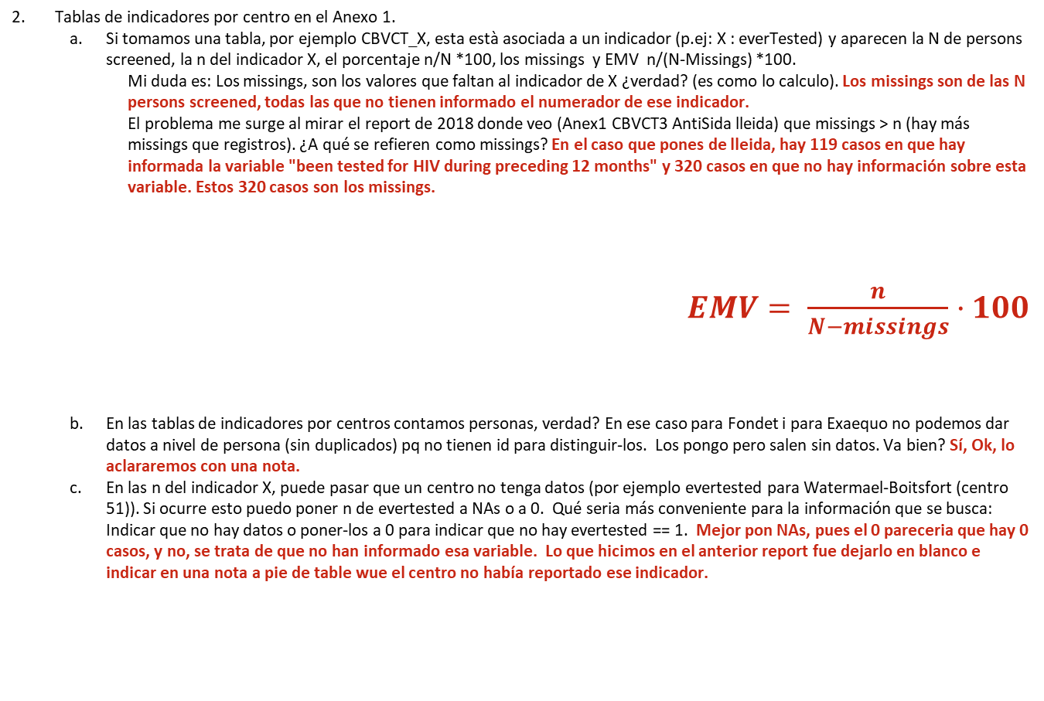
Preguntas generales
Tablas de indicadores por centro en el Anexo 1.
Si tomamos una tabla, por ejemplo CBVCT_X, esta està asociada a un indicador (p.ej: X : everTested) y aparecen la N de persons screened, la n del indicador X, el porcentaje n/N *100, los missings y EMV n/(N-Missings) *100.
Mi duda es: Los missings, son los valores que faltan al indicador de X ¿verdad? (es como lo calculo). Los missings son de las N persons screened, todas las que no tienen informado el numerador de ese indicador.
El problema me surge al mirar el report de 2018 donde veo (Anex1 CBVCT3 AntiSida lleida) que missings > n (hay más missings que registros). ¿A qué se refieren como missings? ​En el caso que pones de lleida, hay 119 casos en que hay informada la variable "been tested for HIV during preceding 12 months" y 320 casos en que no hay información sobre esta variable. Estos 320 casos son los missings.
$EMV= \frac{n}{N−missings}·100$
En las tablas de indicadores por centros contamos personas, verdad? En ese caso para Fondet i para Exaequo no podemos dar datos a nivel de persona (sin duplicados) pq no tienen id para distinguir-los. Los pongo pero salen sin datos. Va bien? ​Sí, Ok, lo aclararemos con una nota.
En las n del indicador X, puede pasar que un centro no tenga datos (por ejemplo evertested para Watermael-Boitsfort (centro 51)). Si ocurre esto puedo poner n de evertested a NAs o a 0. Qué seria más conveniente para la información que se busca: Indicar que no hay datos o poner-los a 0 para indicar que no hay evertested == 1. Mejor pon NAs, pues el 0 pareceria que hay 0 casos, y no, se trata de que no han informado esa variable. ​Lo que hicimos en el anterior report fue dejarlo en blanco e indicar en una nota a pie de table wue el centro no había reportado ese indicador.

Slide 19
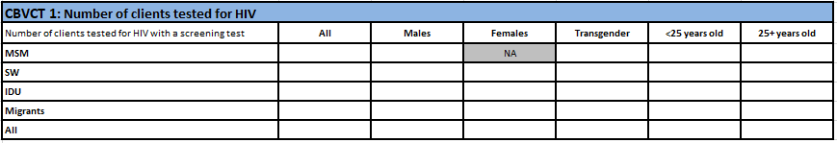
Preguntas generales
Annex2:
Tengo hecha la tabla para los centros de cobatest tool i de los centros que mandan los datos desagregados. Iba a completar-lo para los centros que mandan datos agregados.
Estos hay que añadirlos? Aparecen en el report 2018? Sí, hay que añadirlos, salían en el report de 2018.
En caso de que se añadiesen, cómo se notifica si tienen Age informada? I las otras categorias de MSM, SW, PWID i Migran? ​En el CBVCT1, si hay NA (o las casillas esatn en blanco) en toda la fila para MSM, SW, PWID o migrant, consideramos que no han reportado para ese grupo. Para Age, las casillas All de <25 y 25+ deberían estar informadas, sino consideramos qeu no lo han reportado.
I cómo se notifica si tienen indicadores informados? Por poner un ejemplo: Si tomamos CBVCT5, allí puede venir datos de todo: Males, Females, Trans i por grupo de edad i por MSM, SW, PWID i Migrant. Aparte se informa el All. Que debo elegir para decir que tiene CBVCT5 informado... si todas las celdas estan informadas? Si almenos All està informada? Si la casilla All (fila) de All (columna) está informada, consideramos que el indicador está reportado. Si los grupos de edad o categorías no estan informados ya lo tendremos con el CBVCT1.
MSM
Age

Slide 20
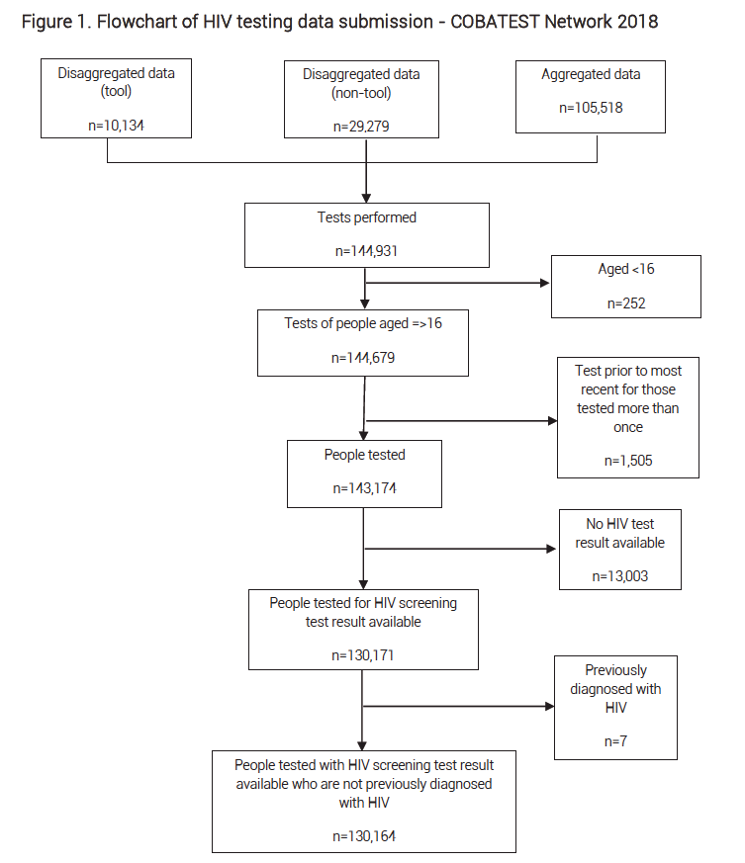
Preguntas generales
HIV tests performed
ScreeningTestResult != NA
HIV tests de la mateixa persona
People with No HIV test result available
Falta la variable per discriminar

Slide 21
COBATEST 2019 Flowchart
Disaggregated data (tool)
N = 12580
Disaggregated data (non-tool)
N = 20657
Aggregated data
N = 98407
HIV Tests performed
N = 131644
Tests of people aged < 16
N = 66
Tests of people aged ≥ 16
N = 131578
Test prior to most recent for those tested more than once
N = 5845
People Tested
N = 125814
People with No HIV test result available
N = 140
People tested for HIV screening test result available
N = 125674
Previously diagnosed with HIV
N = 74
People tested with HIV screening test result available who are not previously diagnosed with HIV
N = 125600

